Slide 1








,
Trường Tiểu học Đại Hà
chµo Mõng
THÇY, C¤ GI¸O ®Õn dù giê
M«n : Toán – Lớp 1C

Slide 2
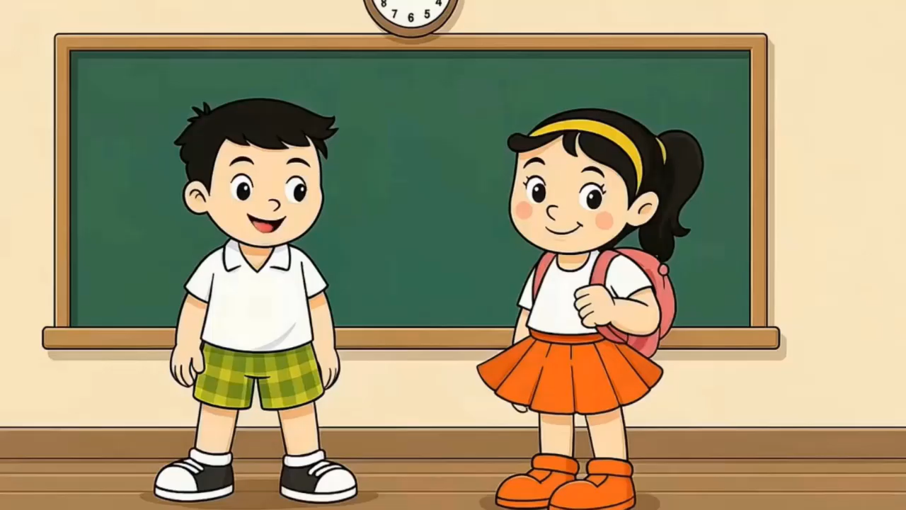

Slide 3
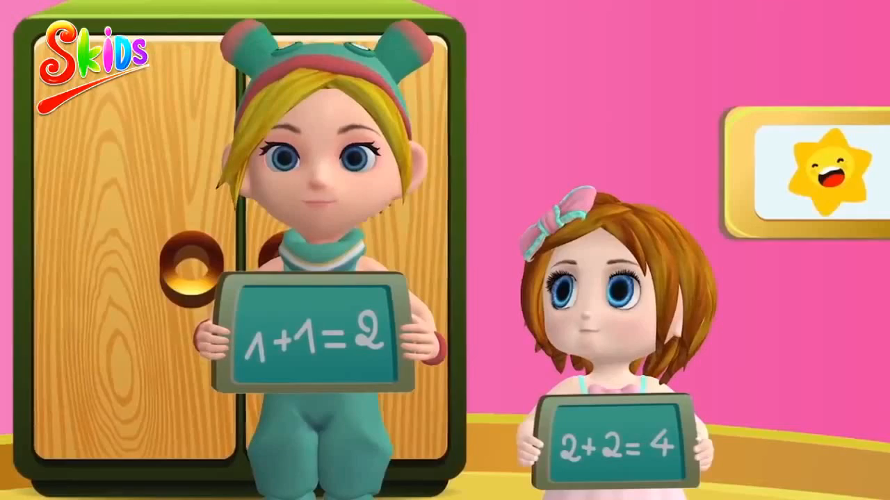

Slide 4
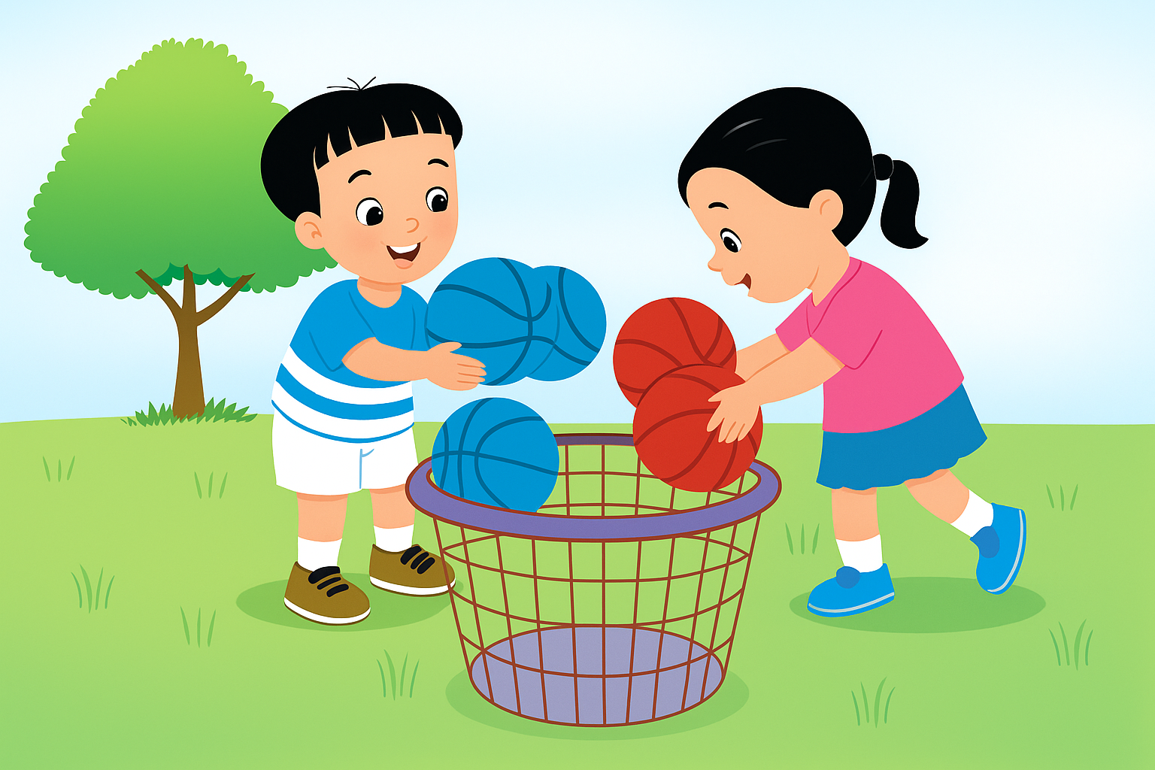

N2

Slide 5



HÌNH THÀNH
KIẾN THỨC

Slide 6
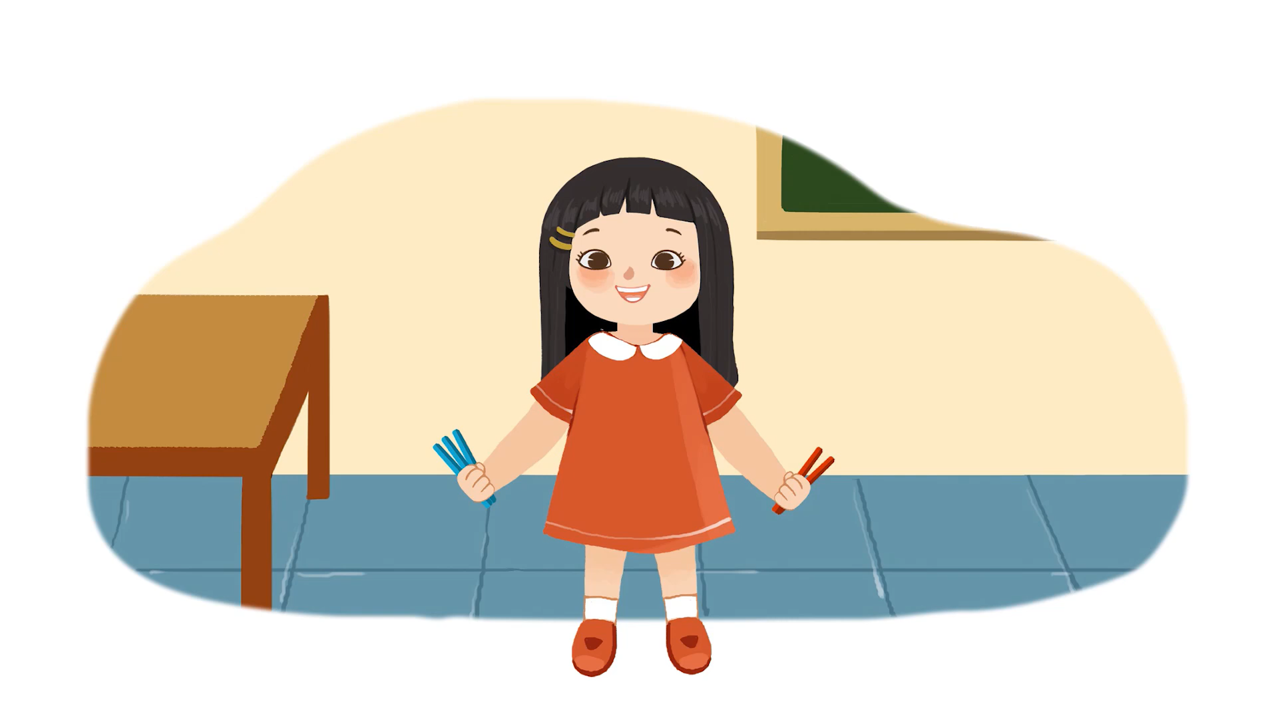

Slide 7

Dấu cộng
+
=
5
3
+
2
Ba cộng hai bằng năm.

Slide 8



DẤU CỘNG
l
l
Notes:
Dùng cái này cop qua word sd sẽ rõ và vuông vức hơn tự chèn ô li ạ

Slide 9
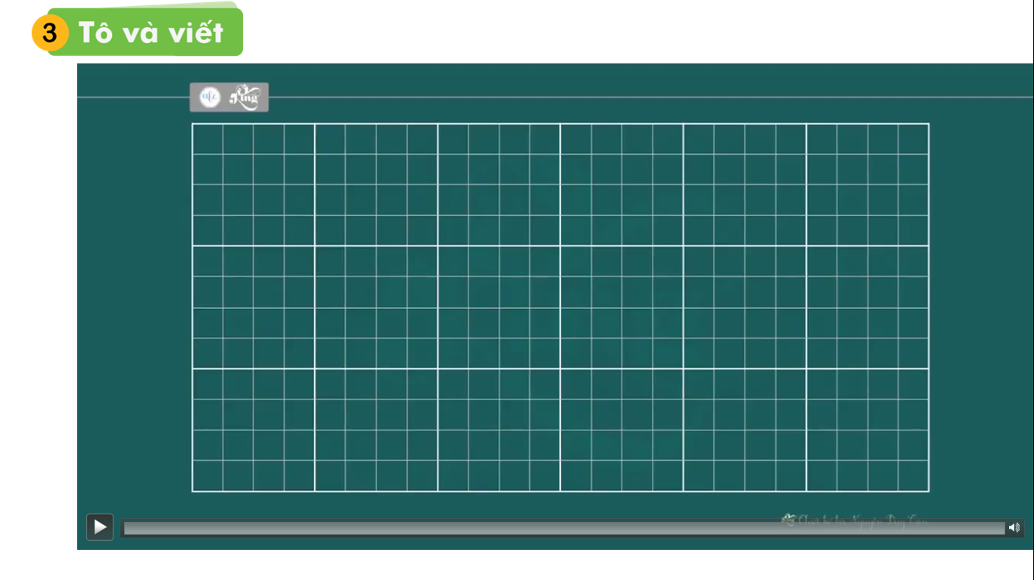
B

Slide 10
Đ
CỦNG CỐ KIẾN THỨC MỚI
1 + 4 = 5

Slide 11
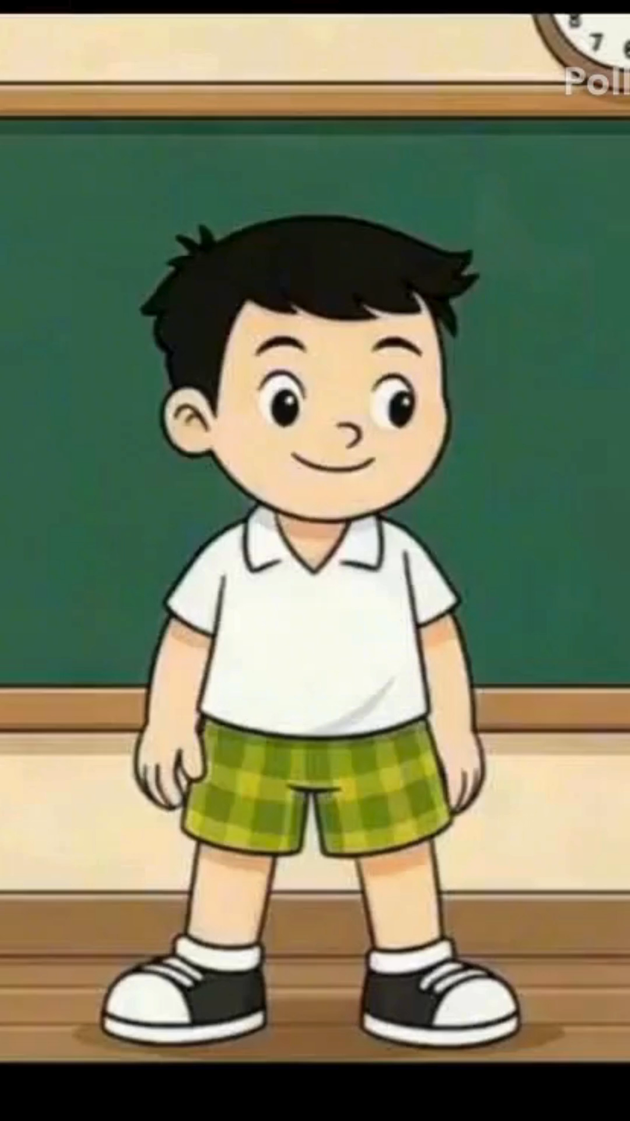

Slide 12

THỰC HÀNH
LUYỆN TẬP

Slide 13
S/ 35
Bài 1:
Bài 2:
Bài 3:

Slide 14

a, Xem tranh rồi viết phép tính thích hợp:
2
+
3
=
5
b, Tập kể chuyện theo phép tính đã viết.

Slide 15
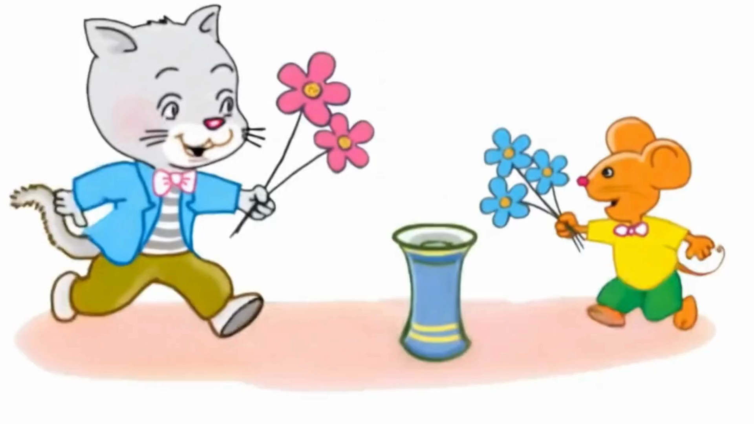

Slide 16
VẬN DỤNG

Slide 17



RUNG CHUÔNG VÀNG
(Gâ phÝm ENTER ®Ó xem ®¸p ¸n)

Slide 18




RUNG CHUÔNG VÀNG
Câu 1
1 + 1 = ?
1
A
2
8
10
Hết giờ
0
1
3
6
7
9
5
4
2
B
3
C
3
(Gâ phÝm ENTER ®Ó xem ®¸p ¸n)

Slide 19
RUNG CHUÔNG VÀNG
Câu 2
2 + 1 = ?
2
A
2
8
10
Hết giờ
0
1
3
6
7
9
5
4
4
B
3
c

Slide 20

Rung chuông vàng
Câu 3
3 + 1 = ?
4
2
8
10
Hết giờ
0
1
3
6
7
9
5
A
4
5
b
6
c

Slide 21
RUNG CHUÔNG VÀNG
Câu 4
1 + 4 = ?
6
A
2
8
10
Hết giờ
0
1
3
6
7
9
5
4
5
B
4
C
3

Slide 23


Xin chân thành cảm ơn các thầy cô giáo và các em học sinh lớp 1C!

